Slide 1
BÀI TẬP LỚN · ET3161 — PHÂN TÍCH VÀ THIẾT KẾ HỆ THỐNG PHẦN MỀM
Hệ thống hỗ trợ quy trình
Quản lý Trang thiết bị
QT.QLD.09.01 · Cục Quản lý Dược — Bộ Y tế · Số hóa 4 biểu mẫu BM.QLD.09.01/01 → /04
Sinh viên: .................... · MSSV: .................... · GVHD: .................... · Hà Nội, 2026

Slide 2
KHẢO SÁT QUY TRÌNH HIỆN TẠI
Quản lý thiết bị đang vận hành hoàn toàn trên giấy
4
1
Hồ sơ phân tán Mỗi đơn vị giữ danh mục, hồ sơ riêng — mất đồng bộ với danh mục tổng của Văn phòng Cục
2
Không truy vết Cập nhật BM/02 thủ công, không bắt buộc — Ban QMS khó kiểm tra tuân thủ ISO 9001
biểu mẫu giấy/Excel
BM.QLD.09.01/01 → /04
3
Bỏ sót bảo dưỡng Kế hoạch năm lưu 1 năm, không nhắc lịch — hạng mục đến hạn dễ bị quên
4
Phê duyệt chậm Văn bản giấy đi qua 3 cấp, không theo dõi được trạng thái xử lý
5
Nghiệm thu khó tra cứu Biên bản lưu 1 năm tại đơn vị — tranh chấp nhà thầu, không thống kê được chi phí

Slide 3
QT.QLD.09.01 — MỤC 6.2
Hai luồng nghiệp vụ gốc và một điểm rẽ nhánh then chốt
Tự khắc phục
+ cập nhật hồ sơ
LUỒNG A — XỬ LÝ SỰ CỐ (6.2.3b)
Đơn vị
báo sự cố
VP Cục xem xét
nguyên nhân
Sự cố NHỎ?
điểm quyết định
không cần phê duyệt
Lập phương án
→ Lãnh đạo Cục duyệt
Thực hiện →
nghiệm thu
LUỒNG B — KẾ HOẠCH HÀNG NĂM (6.2.3a)
VP Cục lập kế hoạch
bảo dưỡng năm (BM/03)
Lãnh đạo Cục
phê duyệt
Phát hành,
đơn vị thực hiện
Kiểm tra,
nghiệm thu (BM/04)
Cập nhật
hồ sơ
Nguồn: QT.QLD.09.01 — Cục Quản lý Dược, ban hành 07/8/2018 (lần ban hành 01)

Slide 4
ĐỊNH HƯỚNG GIẢI PHÁP
Năm mục tiêu của hệ thống — bám đúng quy trình gốc
01
Số hóa 4 biểu mẫu
Danh mục, hồ sơ, kế hoạch, nghiệm thu thành dữ liệu có cấu trúc — hết thất lạc, trùng lặp
02
Tự động hóa phê duyệt
Đơn vị → Văn phòng Cục → Lãnh đạo Cục, theo dõi trạng thái thời gian thực
03
Nhắc lịch bảo dưỡng
Job 07:00 hằng ngày: hạng mục đến hạn chưa xong → thông báo đúng người
04
Truy vết toàn bộ
Timeline thiết bị + audit trail append-only theo ISO 9001:2015
05
Báo cáo quản trị
Thiết bị theo đơn vị, tần suất sự cố, tiến độ kế hoạch, chi phí — cho QMS và Lãnh đạo

Slide 5
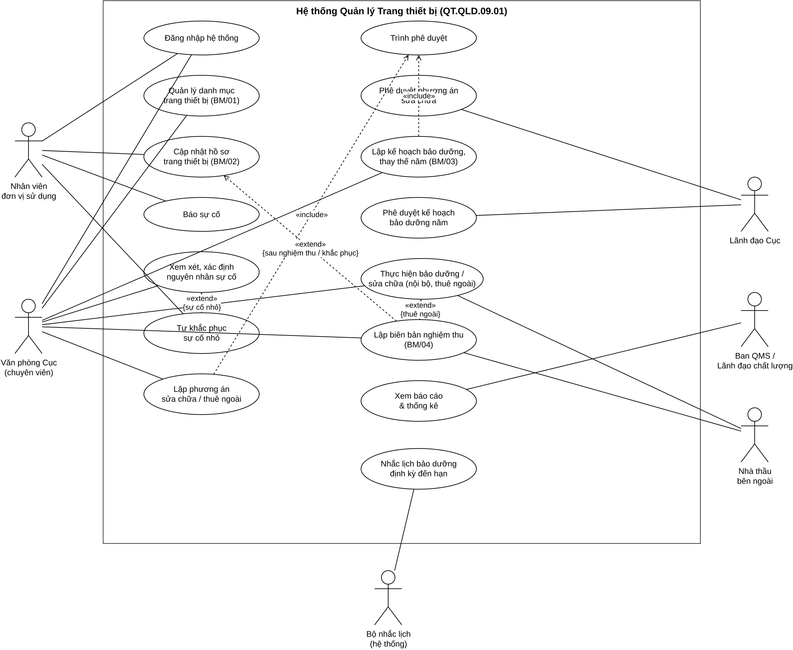
MÔ HÌNH HÓA CHỨC NĂNG
Sơ đồ use case — 6 tác nhân, 15 use case
6
tác nhân: Đơn vị, VP Cục, Lãnh đạo, QMS, Nhà thầu, Bộ nhắc lịch
15
use case truy vết được về mục 6.2.x của quy trình
2×«include»
Lập phương án / Lập kế hoạch → Trình phê duyệt
3×«extend»
Tự khắc phục {sự cố nhỏ}; Nghiệm thu {thuê ngoài}
Bộ sơ đồ đầy đủ: docs/diagrams/*.drawio (draw.io, 10 trang)

Slide 6
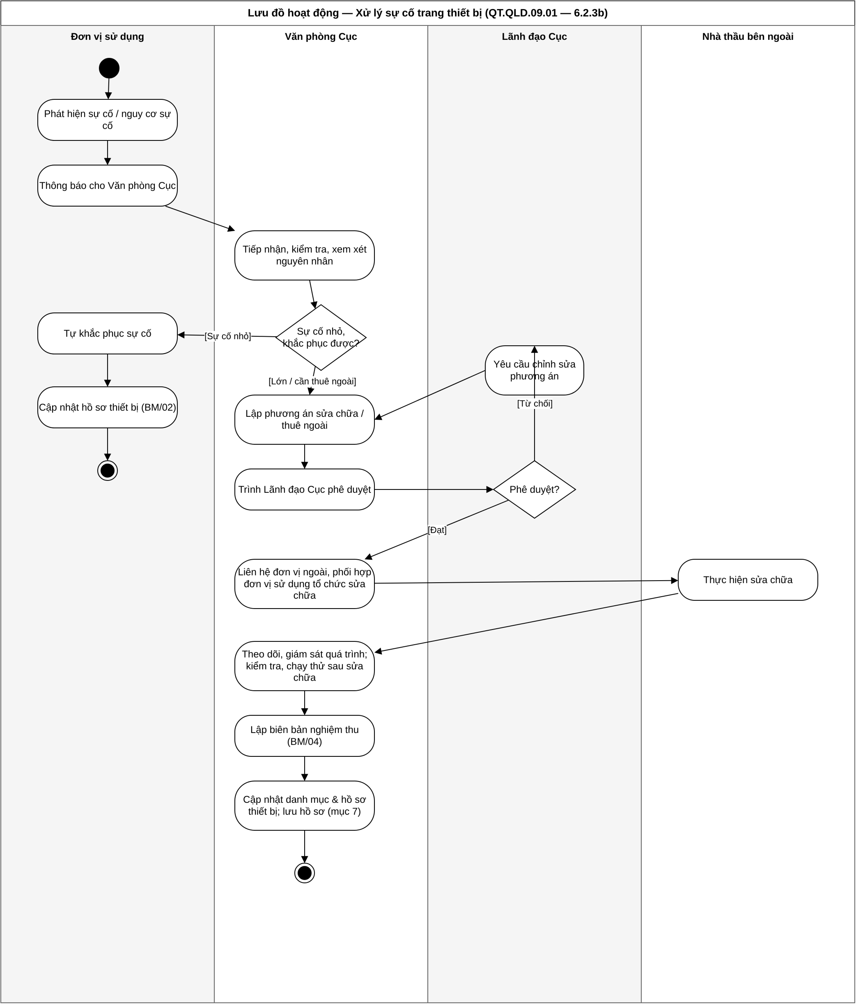
MÔ HÌNH HÓA CHỨC NĂNG
Sơ đồ hoạt động — đúng rẽ nhánh của mục 6.2.3b
Điểm mấu chốt
Sự cố NHỎ: đơn vị tự khắc phục — không qua phê duyệt, giữ đúng tinh thần quy trình.
4 phân làn
Đơn vị · Văn phòng Cục · Lãnh đạo Cục · Nhà thầu ngoài
Kèm 1 sơ đồ hoạt động thứ hai cho luồng kế hoạch bảo dưỡng năm (02-activity.drawio, trang 2)

Slide 7
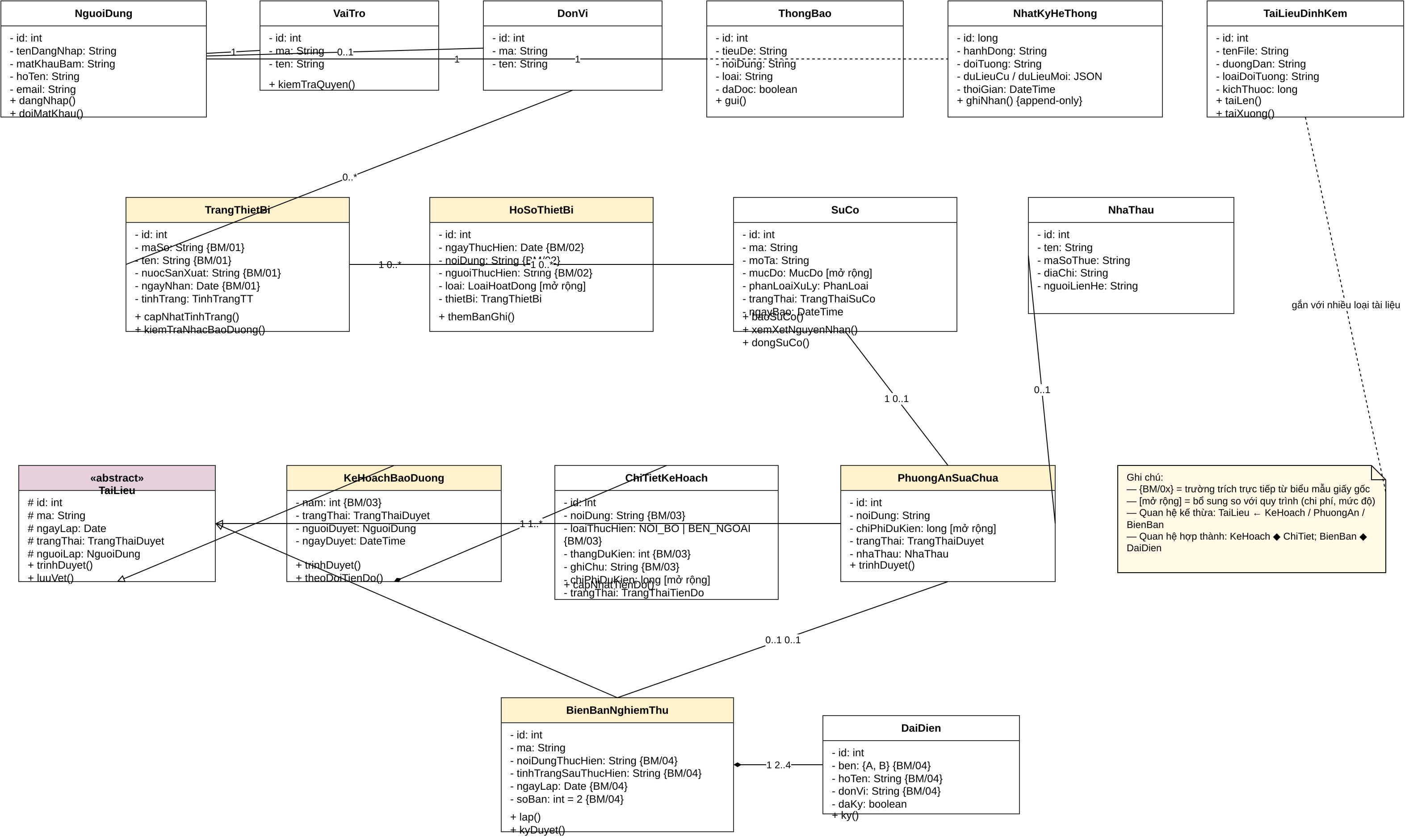
MÔ HÌNH HÓA CẤU TRÚC
Sơ đồ lớp — 15 lớp, truy vết về biểu mẫu
KẾ THỪA
Lớp trừu tượng TaiLieu ← Kế hoạch · Phương án · Biên bản (đều qua trình duyệt)
HỢP THÀNH
Kế hoạch ◆ 1..* Chi tiết · Biên bản ◆ 2..4 Đại diện (đúng BM/04)
TRUY VẾT
Trường gắn {BM/0x} = nguyên văn biểu mẫu; [mở rộng] = bổ sung đề xuất
Kèm thẻ CRC cho 3 lớp then chốt: TrangThietBi · SuCo · BienBanNghiemThu (Chương 4 báo cáo)

Slide 8
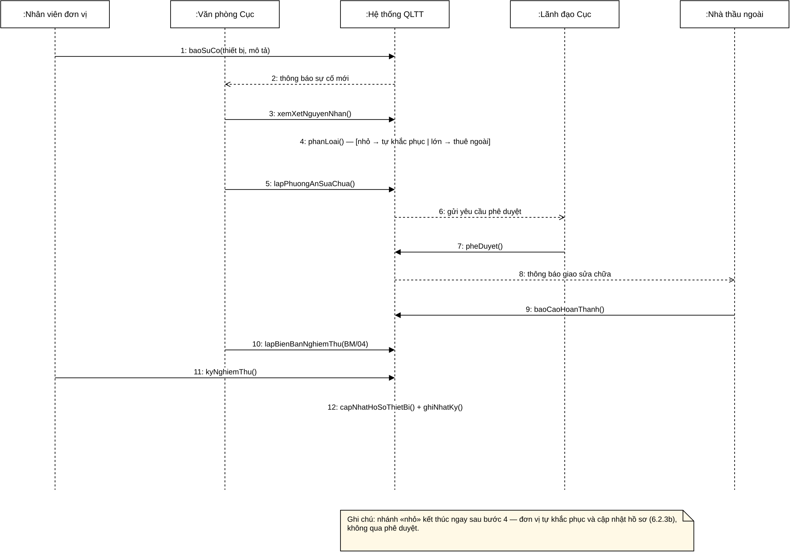
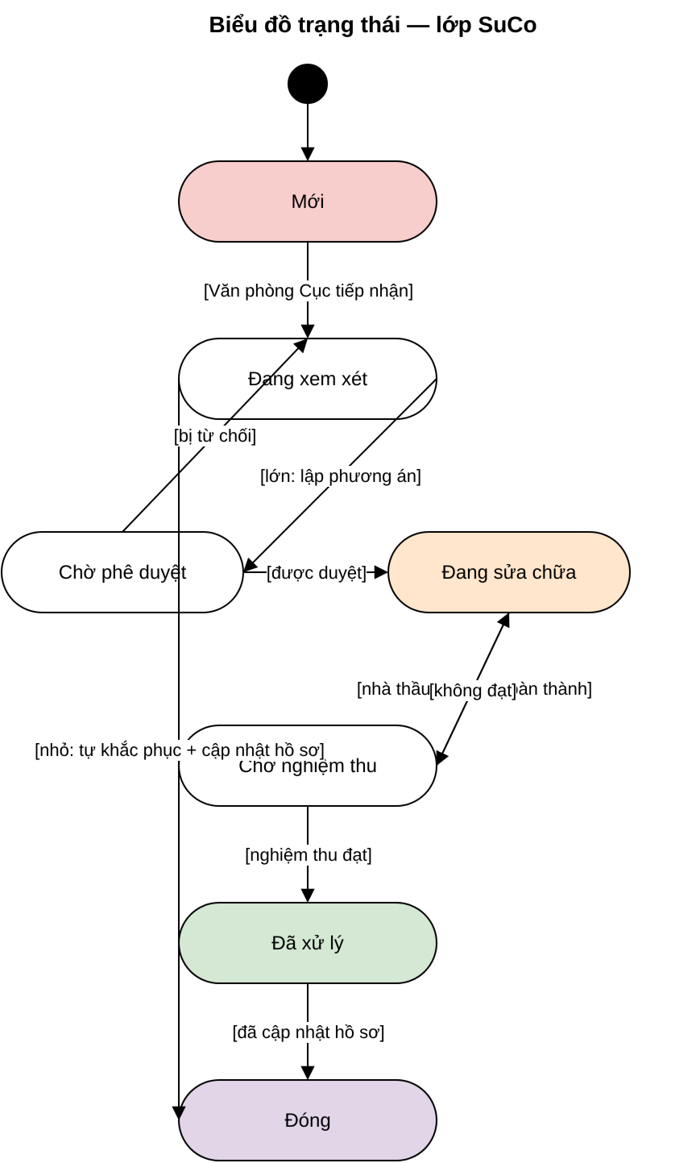
MÔ HÌNH HÓA HÀNH VI
Trình tự và trạng thái — hai luồng cốt lõi
Sequence — xử lý sự cố thuê ngoài
State machine — vòng đời SuCo
Nhất quán ba mô hình: state machine cài thẳng vào API (UPDATE ... WHERE status = ...) — không duyệt khi chưa trình, không ký hai lần, sự cố nhỏ đi đường tắt đúng quy trình.
Đầy đủ: 2 sequence (sự cố, kế hoạch) + 2 state machine (TrangThietBi, SuCo)

Slide 9
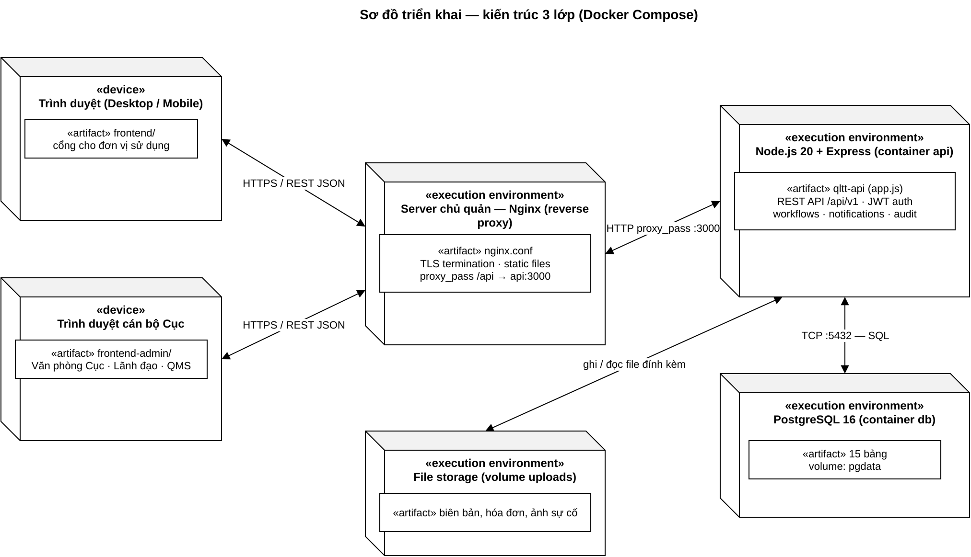
THIẾT KẾ HỆ THỐNG
Kiến trúc ba lớp — đóng gói Docker Compose
5
container: 2 nginx + api Node.js/Express + PostgreSQL 16 + volume uploads
15
bảng PostgreSQL bám đúng 4 biểu mẫu gốc + audit_logs append-only
~30
REST endpoint /api/v1 · JWT 8h · bcrypt · phân quyền 5 vai trò
docker compose up -d --build → cổng đơn vị :8080 · cổng quản trị :8081 · API :3001

Slide 10
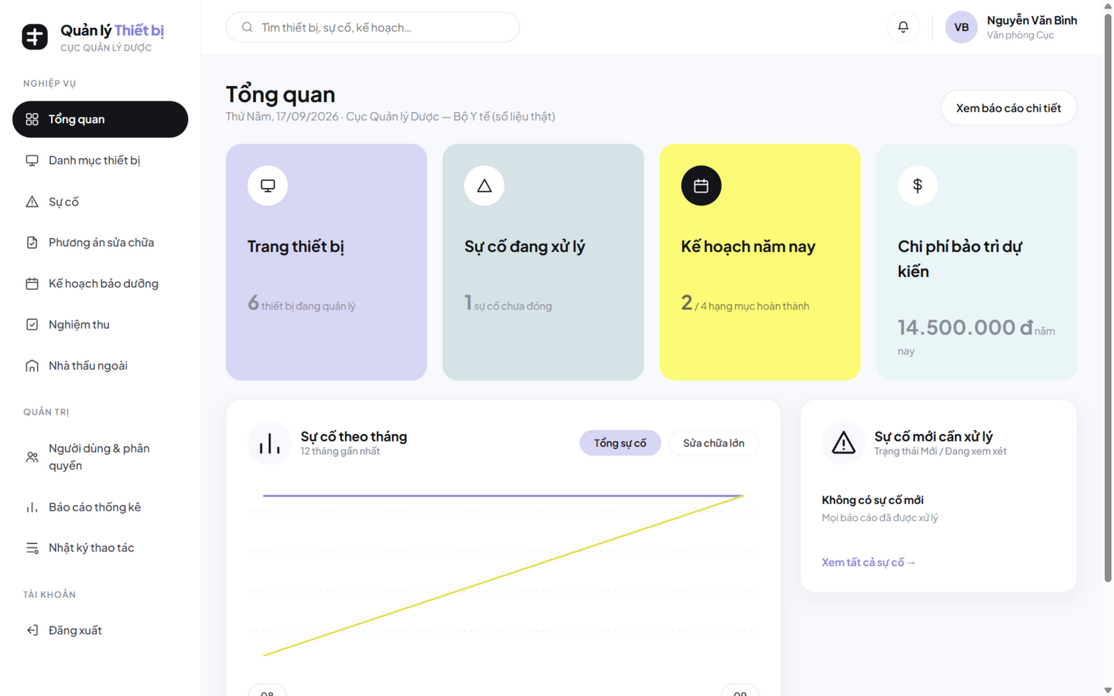
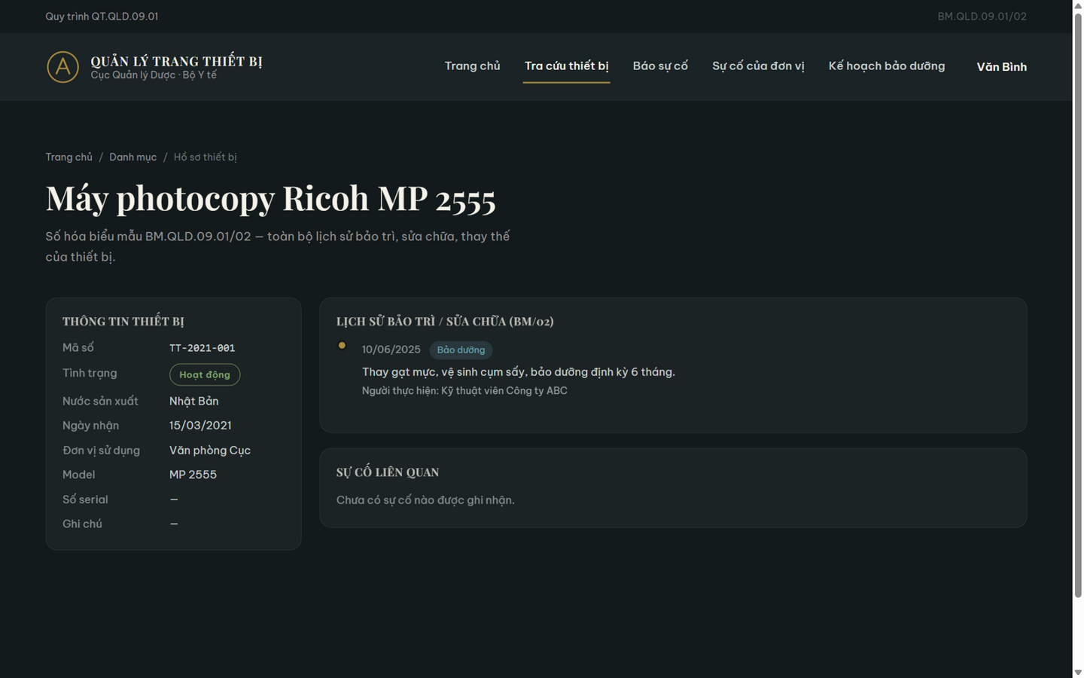
CÀI ĐẶT THỬ NGHIỆM
Nguyên mẫu chạy thật — dữ liệu thật
Cổng quản trị — Văn phòng Cục (theme sáng)
Hồ sơ thiết bị BM/02 — timeline truy vết
Hai cổng giao diện tái hiện đúng các cột biểu mẫu giấy — người dùng chuyển từ giấy sang điện tử không phải học lại; responsive cho báo sự cố trên điện thoại.

Slide 11
THỬ NGHIỆM END-TO-END
10/10 kịch bản kiểm thử đạt
10/10
✓
Đăng nhập 4 vai trò — JWT đúng quyền, sai mật khẩu chặn 401
✓
Báo sự cố nhỏ → tự khắc phục → hồ sơ BM/02 tự ghi, KHÔNG phê duyệt
kịch bản kiểm thử chính
đạt trên hệ thống Docker thật
✓
Sự cố lớn → phương án thuê ngoài → Lãnh đạo Cục duyệt → thực hiện
✓
Nghiệm thu BM/04 đủ chữ ký → đóng sự cố, thiết bị về Hoạt động
✓
Kế hoạch năm 2026: lập 4 hạng mục → trình → duyệt → hoàn thành
✓
Nhắc lịch 07:00 hằng ngày + phân quyền chặn 403 + audit trail đầy đủ
Chi tiết 10 kịch bản: Bảng 7.1, Chương 7 báo cáo

Slide 12
TRIỂN KHAI
Chạy bằng ba lệnh — deploy lên server chủ quản
# khởi động toàn hệ thống
docker compose up -d --build
# sao lưu định kỳ
docker exec qltt-db-1 pg_dump -U qltt qltt > backup.sql
TÀI KHOẢN DEMO — MẬT KHẨU Abc@12345
vanphong Văn phòng Cục — quản trị nghiệp vụ
lanhdao Lãnh đạo Cục — phê duyệt
qms Ban QMS — giám sát, nhật ký
8080
Cổng đơn vị sử dụng — báo sự cố, tra cứu, theo dõi
dkt / qlct Đơn vị sử dụng — báo sự cố
8081
Cổng quản trị — VP Cục, Lãnh đạo Cục, Ban QMS
3001
API trực tiếp — /api/v1/health
Hướng dẫn chi tiết + biến môi trường: README.md và .env.example

Slide 13
KẾT LUẬN
Từ quy trình giấy
đến hệ thống chạy thật
Báo cáo 44 trang
phân tích thiết kế chuẩn UML: use case, activity, class, sequence, state, ERD, deployment
Nguyên mẫu hoàn chỉnh
2 cổng giao diện + API + PostgreSQL + Docker — kiểm thử 10/10 đạt
Truy vết hai chiều
mỗi màn hình, endpoint, bảng CSDL đều tra ngược về điều khoản quy trình gốc
Hướng phát triển: chữ ký số (NĐ 130/2020) · SSO/AD · mobile app đẩy thông báo · mở rộng CSHT · tích hợp hệ thống tài sản
Cảm ơn thầy/cô và các bạn đã lắng nghe — sẵn sàng demo trực tiếp.

